Slide 1
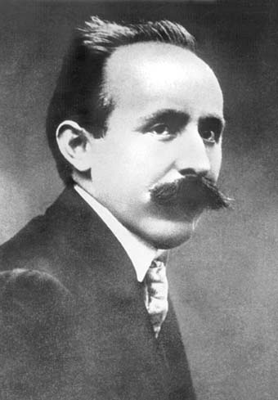

Slide 2
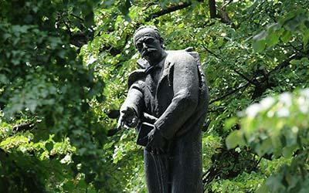
„ Ко искрено и страсно љуби
Истину, Слободу и Отаџбину,
слободан је и неустрашив као Бог
а презрен и гладан као пас.“
ИСТИНА
СЛОБОДА
ОТАЏБИНА

Slide 3
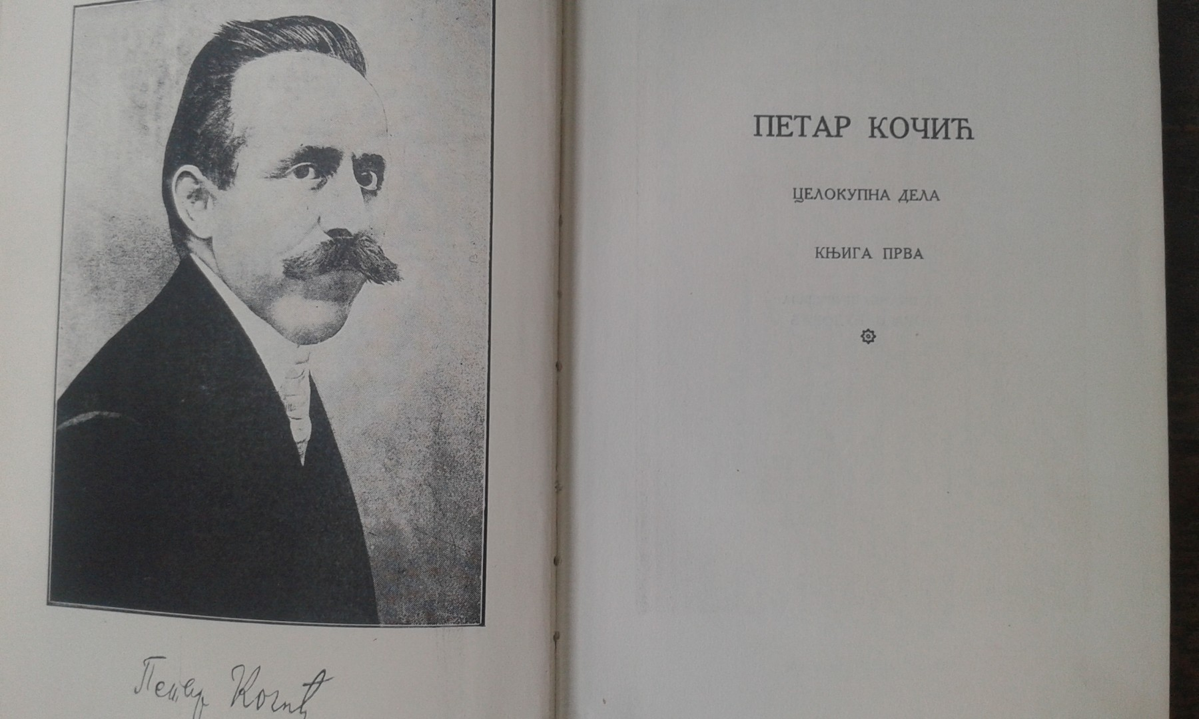
НИЈЕ БИО САМО ВЕЛИКИ КЊИЖЕВНИ ПРИПОВЈЕДАЧ, НЕГО И ВЕЛИКИ ПОЛИТИЧКИ БОРАЦ И НАРОДНИ ТРИБУН.
РОЂЕН ЈЕ У СЕЛУ СТРИЧИЋИ КОД БАЊЕ ЛУКЕ 1877. ГОДИНЕ; ПРИПОВЈЕДАЧ БОСНЕ И БОСАНСКЕ КРАЈИНЕ.
БУНТ ПРОТИВ СИЛЕ И НЕПРАВДЕ И ГОВОРОМ И ПИСАЊЕМ.
ШКОЛУЈЕ СЕ У САРАЈЕВУ И БЕОГРАДУ, СТУДИРА У БЕЧУ, РАДИ КАО НАСТАВНИК У СКОПЉУ.
ЗБОГ СВОЈИХ ИДЕЈА ЧЕСТО МИЈЕЊА МЈЕСТА ШКОЛОВАЊА И РАДА.

Slide 4
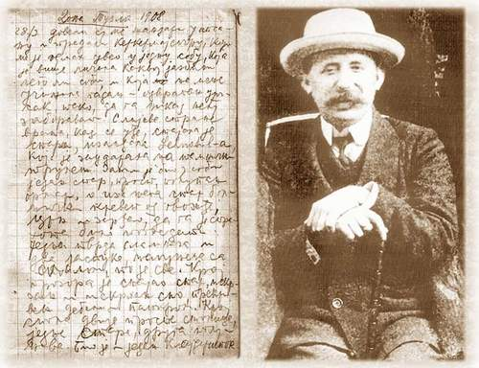
ПО ПОВРАТКУ У БОСНУ УРЕЂУЈЕ КЊИЖЕВНЕ И ПОЛИТИЧКЕ ЛИСТОВЕ „ОТАЏБИНА“ И „РАЗВИТАК“, КЊИЖЕВНИ РАД ПОВЕЗАН СА ПОЛИТИЧКОМ БОРБОМ И ПРОЖЕТ ЊОМ.
ПРВА ПРИПОВИЈЕТКА „ТУБА“.
ПРВА ЗБИРКА ПРИПОВЈЕДАКА „СА ПЛАНИНЕ И ИСПОД ПЛАНИНЕ“, ДРУГА „ЈАУЦИ СА ЗМИЈАЊА“, ДУЖА ПРИПОВИЈЕТКА „СУДАНИЈА“.
ПРИПОВИЈЕТКА „ГРОБ СЛАТКЕ ДУШЕ“ ( Са планине и испод планине, збирка објављена у Бечу).
ДРАМА „ЈАЗАВАЦ ПРЕД СУДОМ“.
УМИРЕ 1916. У БЕОГРАДУ.
„У ропству се родих, у ропству живјех, у ропству, вајме, и умријех.“

Slide 5
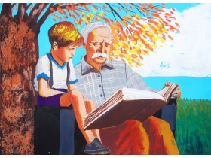
ПРИПОВИЈЕТКА „ГРОБ СЛАТКЕ ДУШЕ“ ГОВОРИ О ПОЛОЖАЈУ СРПСКОГ СЕЉАКА У БОСНИ ЗА ВРИЈЕМЕ АУСТРИЈСКЕ ОКУПАЦИЈЕ.
МИЈО (СЛАТКА ДУША) – ДОБРОДУШАН ПОШТЕН СЕЉАК КОЈИ СЕ БОРИ ЗА СВОЈ КОМАД ОТЕТЕ ЗЕМЉЕ И ОГЊИШТА.
СПАХИЈА МУ ОДУЗИМА ЗЕМЉУ ЈЕР НЕМА У ПОРОДИЦИ КО ДА ЈЕ ОБРАЂУЈЕ, А ТО ЈЕ ТРОШАК ЗА ЦАРЕВИНУ.
ЈЕДИНА НАДА МУ ЈЕ УНУК СТОЈАН (СТОЛЕ) КОЈИ ЋЕ МУ ПОМОЋИ ДА УЗОРЕ ЗЕМЉУ.
ДЈЕД И УНУК – БОРЦИ ЗА СОПСТВЕНО ОГЊИШТЕ
СЕЛО МУ ПОДИЖЕ КОЛИБУ.
ДЈЕД И УНУК СТРАДАЈУ У ПЛАНИНСКОЈ
МЕЋАВИ ЖРТВУЈУЋИ СЕ ЗА ОГЊИШТЕ.

Slide 6
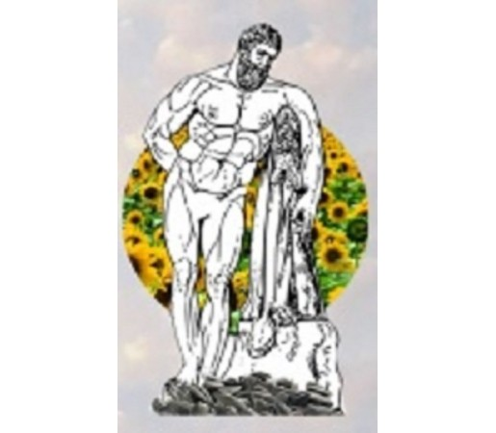
ПРИЧА О АНТЕЈУ
АНТЕЈ ЈЕ ЛИЧНОСТ ИЗ ГРЧКЕ МИТОЛОГИЈЕ
СИН ПОСЕЈДОНА (БОГА МОРА) И ГЕЈЕ (БОГИЊЕ ЗЕМЉЕ)
НЕИСЦРПНУ СНАГУ ДОБИЈА ОД МАЈКЕ ГЕЈЕ (ЗЕМЉЕ)
СА ЗЕМЉОМ ЈЕ У СТАЛНОМ ДОДИРУ, А У ВАЗДУХУ ЈЕ РАЊИВ
АНТЕЈЕВА МОЋ ЛЕЖИ У ПОВЕЗАНОСТИ СА ЗЕМЉОМ
ХЕРАКЛЕ ГА ЈЕ ПОДИГАО СА ТЛА И УДАВИО У ВАЗДУХУ
СВИ КОЧИЋЕВИ ЈУНАЦИ ВЕЗАНИ СУ ДУБОКО ЗА СВОЈУ ЗЕМЉУ И ОГЊИШТЕ И ОДВОЈЕНИ ОД ЊЕ ГУБЕ СНАГУ И ВОЉУ ЗА ЖИВОТОМ. ЖИВОТ БЕЗ ОГЊИШТА ЈЕ ЗА ЊИХ ЖИВОТ БЕЗ СМИСЛА.

Slide 7
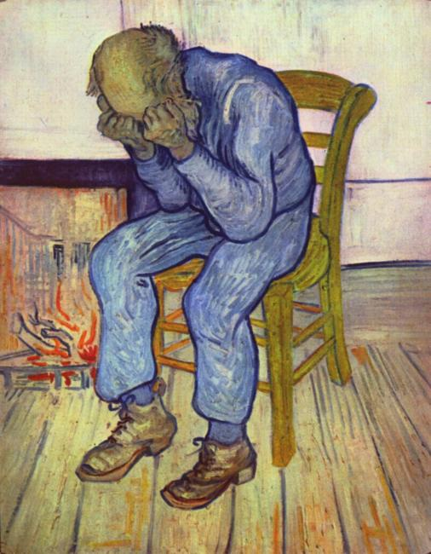
„- Нећу! – издера се Мијо силовито, па подиже очи, у којима је свијетлило неколико суза.
- Зар је баш до тог дошло? Зар да ја оставим своју земљу, своје калеме и велике воћаре, које сам ја главом садио и подизо?!...Коме да оставим?“

Slide 8
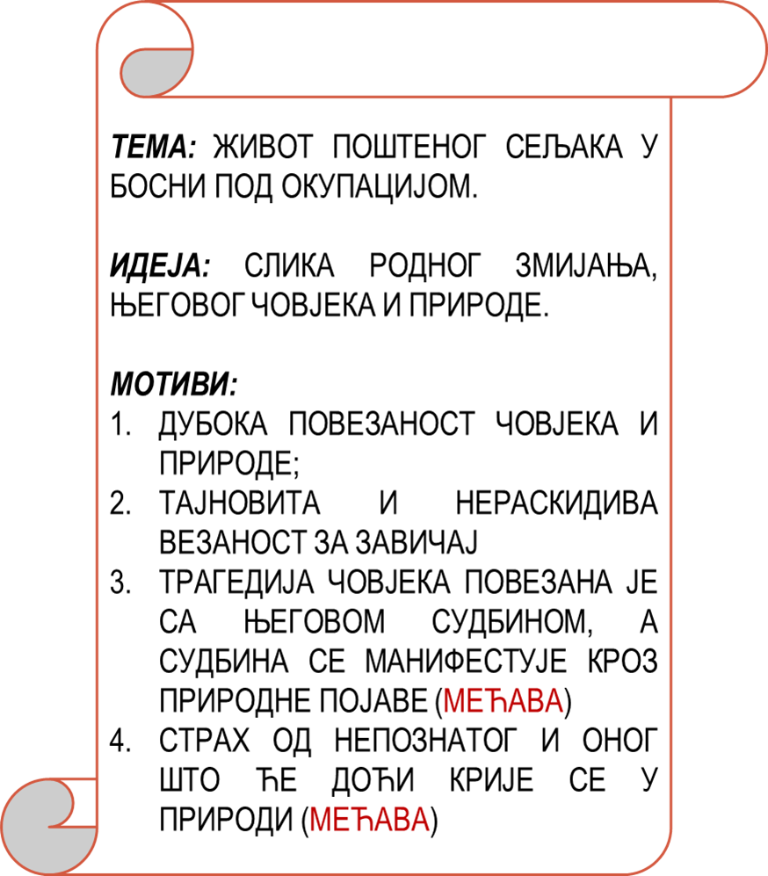
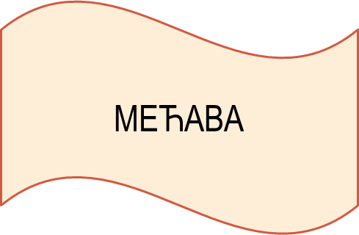
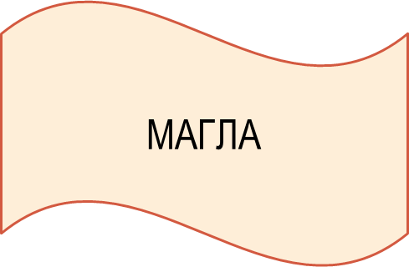
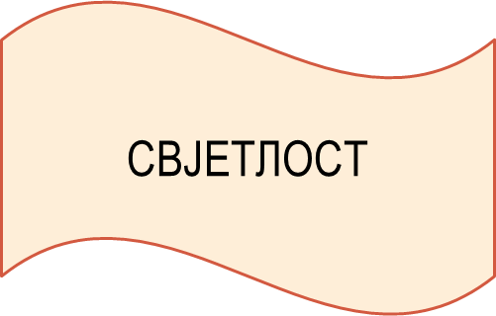

Slide 9

„Сви смо га заустављали да не иде, јер се спремала велика мећава, а ваљало му је преко планине пријећи.
- Нешто ме, браћо моја, гони! Не могу чекати.
Не послуша и плати главом и он и дијете. Помела и` je мећава кад су се враћали из чаршије, на `вој планини.“

Slide 10
КОМПОЗИЦИЈА:
- МИЈО ЈЕ ПОД СТАРЕ ДАНЕ ПРИНУЂЕН ДА МИЈЕЊА СВОЈ ЖИВОТ, НЕВОЉА ЈЕ СТИГЛА ИЗНЕНАДА У ЊЕГОВУ КУЋУ;
-НЕСРЕЋА КОЧИЋЕВЕ ЈУНАКЕ СНАЛАЗИ БРЗО БЕЗ ЊИХОВЕ КРИВИЦЕ И БЕЗ СТВАРНОГ УЗРОКА – ОКОСНИЦА КОМПОЗИЦИЈЕ
„Ајде, стари, пртљај! – веле му ђендари.“
„Ено, оно тамо накрај села у `ној долини, више које у сумаглици трепере двије јасике...Видиш ли? Видиш зар! Е, нође ти је био кућерак Слатке Душе.“
У ПРИЧУ НАС УВОДИ ПРИПОВЈЕДАЧ КОЈИ СЕ ОБРАЋА ЧИТАОЦУ ДИРЕКТНО ГОВОРЕЋИ О ЖИВОТУ СЛАТКЕ ДУШЕ И ЊЕГОВЕ ПОРОДИЦЕ.
ПРИПОВЈЕДАЧ - ДУЛЕ

Slide 11
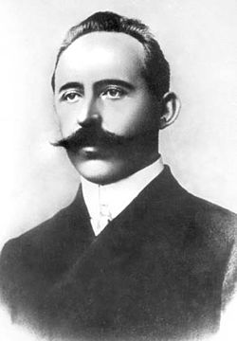
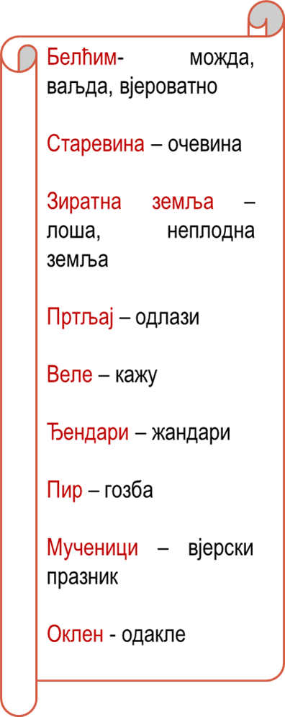
МЈЕСТО РАДЊЕ: НА ЗМИЈАЊУ, СТРИЧИЋИ
ВРИЈЕМЕ РАДЊЕ: ПЕРИОД АУСТРИЈЕСКЕ ОКУПАЦИЈЕ БОСНЕ
ЛИКОВИ: МИЈО (СЛАТКА ДУША), СТОЛЕ, ДУЛЕ, СТАНОВНИЦИ СЕЛА, ЖАНДАР – СВИ ЛИКОВИ У МИЈИНОЈ СИЈЕНЦИ
ЈЕЗИК: НАРОДНИ ГОВОР, МНОГО НАРОДНИХ ИЗРАЗА, АРХАИЗАМА (ЗАСТАРЈЕЛИ ИЗРАЗИ) И ТУЂИЦА (РИЈЕЧИ СТРАНОГ ПОРИЈЕКЛА)

Slide 12
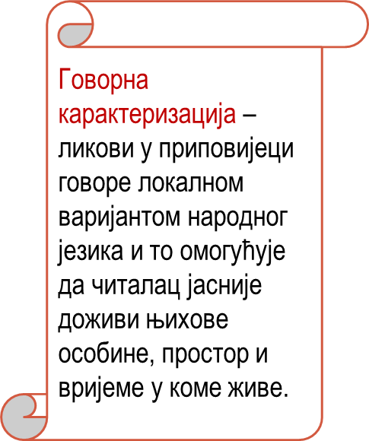

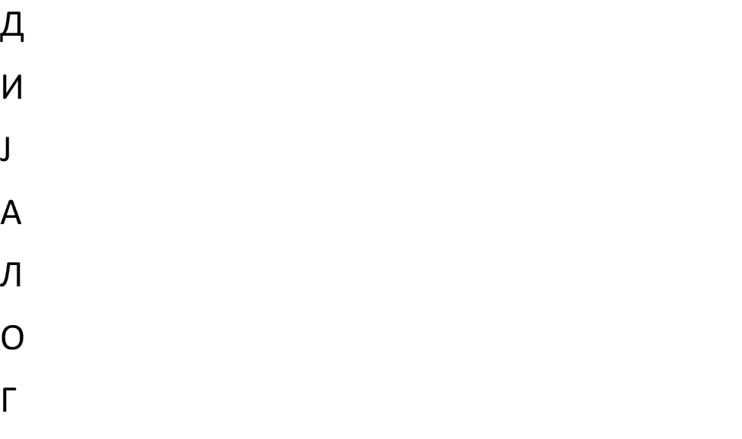
ОБЛИК КАЗИВАЊА
„
„Куд сте то наумили, акобогда? – питам ја.
Пошли смо тражити своју праву...своје старо огњиште и земљу.“
„Ја млим, људи, требало би да се село пореже па да му скуца штогод трошка? Севап је!“

Slide 13
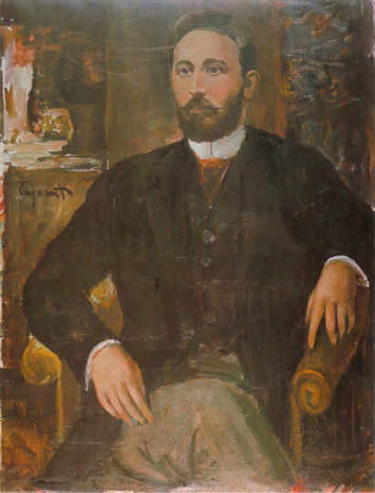

РАДОЗНАЛИЦА:
- Сљедеће изразе замијени савременим српским књижевним језиком:
нође –
оклен –
чељад –
гра –
не мере –
инсан –
ћио –
потуцати се –
вамо –
шједосмо –
ђе –
ја млим –
севап је –
шјутрадан -
Покушајте помоћу неколико епитета да опишете како сте доживјели Мијин лик!
Какав утисак на вас оставља наслов приповијетке?

